Slide 1
Tempo e Gestão de Tarefas
Sprint 1 - Apresentação
Grupo 9: Thomas Neuenschwander, Vinicius Goddard, Rodrigo Drummond, Matheus Rodrigues, Pedro Gaioso, Vitória Motta

Slide 2


O Problema de gestão de tempo e de tarefas
O que é: Gestão de tempo X gestão de tarefas
Estresse ansiedade sobrecarga mental.
Uma vida sem planejamento
qualidade do trabalho
Negligenciar tarefas importantes
Oportunidades
Deixar de cumprir prazos
qualidade de vida saúde mental Produtividade

Slide 3
Solução

Slide 4
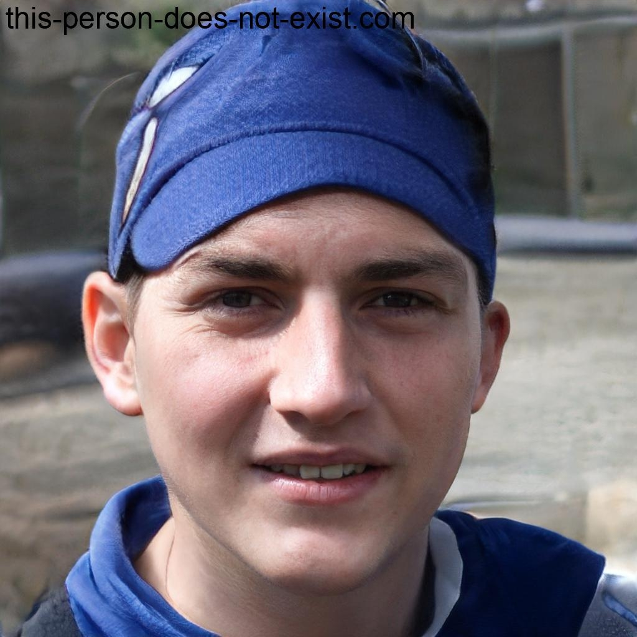
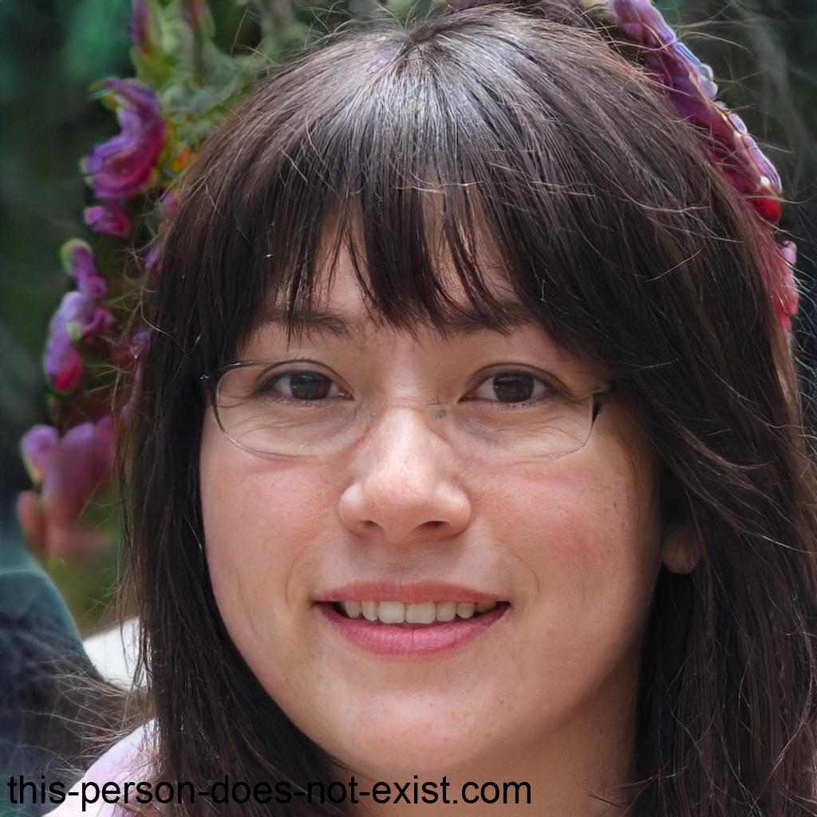
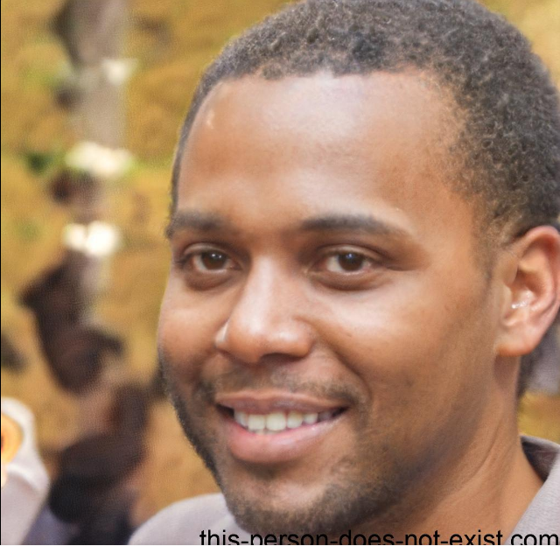
Público Alvo && Personas
Público dos estudantes universitários e vestibulandos
Faixa etária: 16 anos ++
Problema amplo
Felipe Ragnolli
Lucas Jairo da Silva
Ayumi Hana
Idade: 19
Ocupação:
Estudante de engenharia civil,
não trabalha
Idade: 21
Ocupação:
Estudante de pré-vestibular, não trabalha
Idade: 30
Ocupação:
Professora universitária

Slide 5
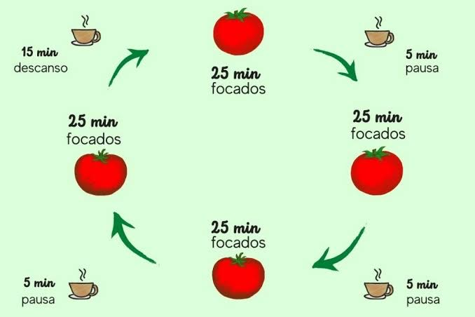
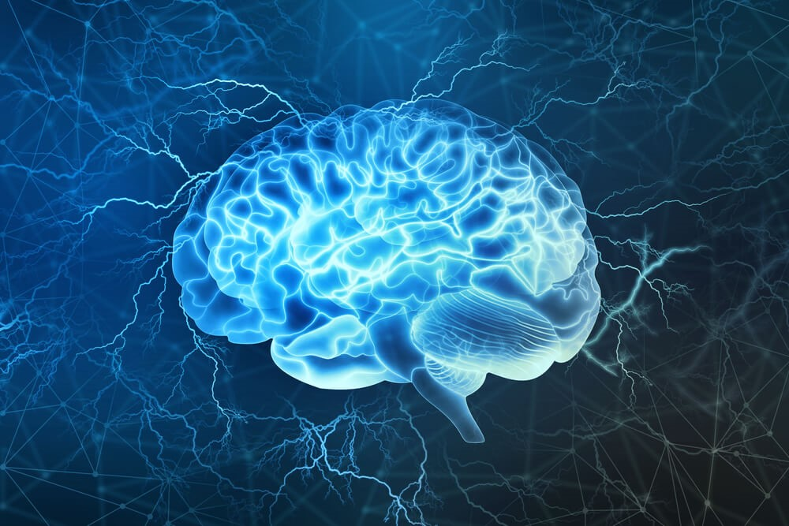

A aplicação web CHRONOS
Para que serve? e quais dores ela irá solucionar
A neurociência comportamental

Slide 6
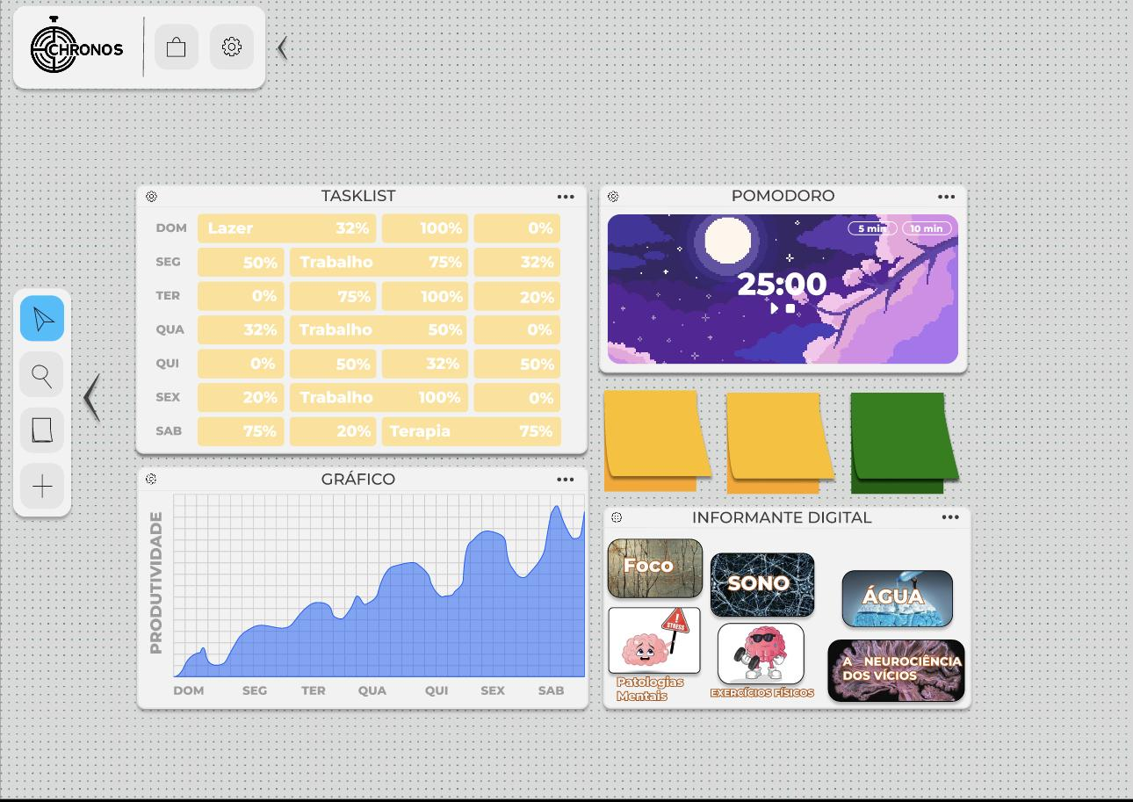

Slide 7
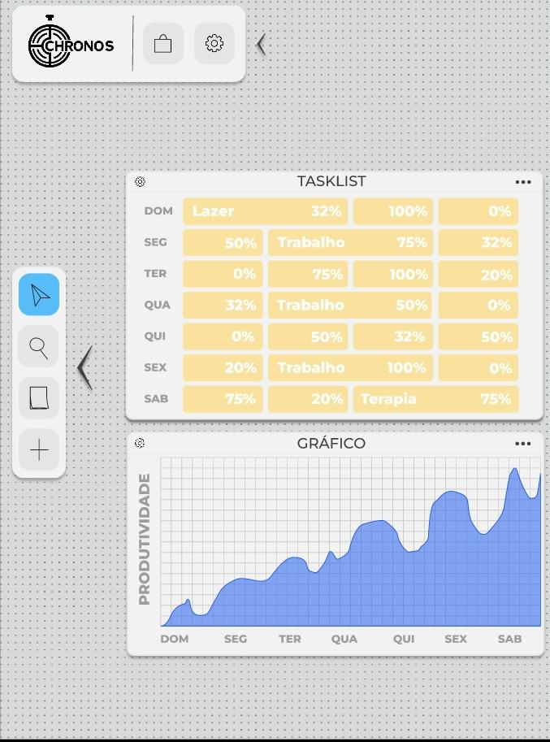
wireframe
tabela que demonstra as tarefas e quantos porcentos representam no seu dia
lupa para zoom
para adicionar texto no post-it
gráfico demonstra realização das tarefas, deixando visível a produtividade do usuário
adicionar os módulos

Slide 8
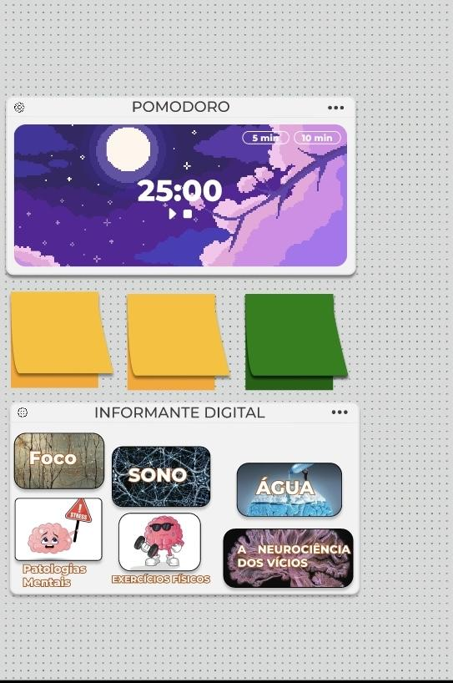
wireframe
cronômetro para auxiliar o método pomodoro
post-it, usado para visualizar lembretes importantes
Notícias, artigos e informações relacionados à hábitos, saúde

